Slide 1

PHÒNG GIÁO DỤC ĐÀO TẠO QUẬN LONG BIÊN
MĨ THUẬT LỚP 1
TUẦN 30

Slide 2



Slide 3
CHUẨN BỊ
- Sách mĩ thuật 1, vở vẽ A4, bút màu, bút chì, tẩy……

Slide 4

HOẠT ĐỘNG 1:
KHÁM PHÁ

Slide 5

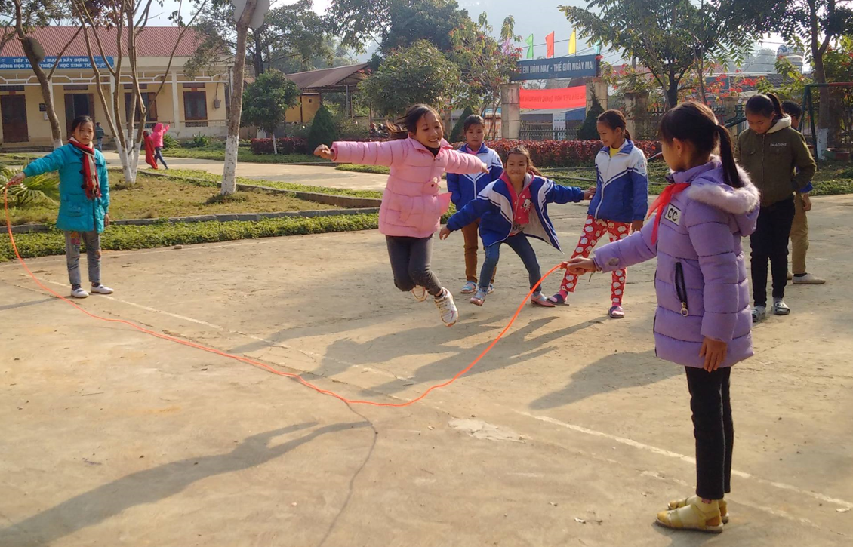
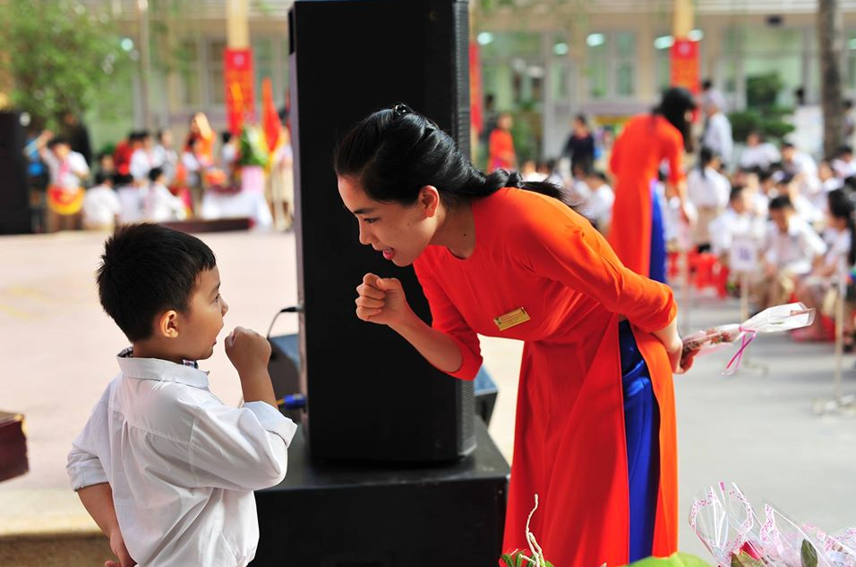

Slide 6
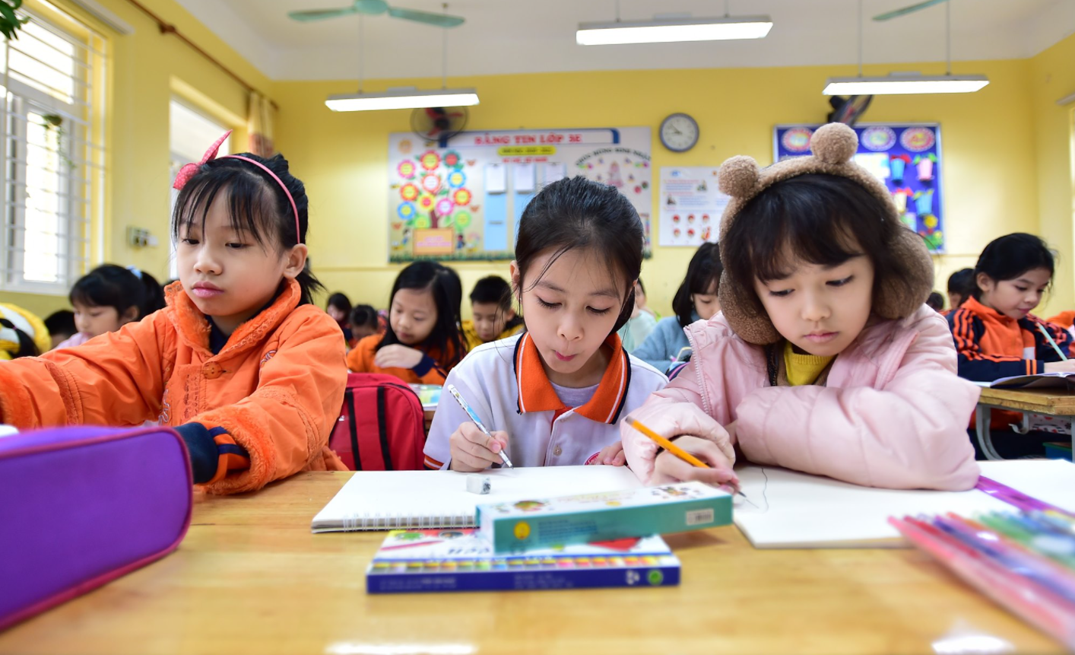
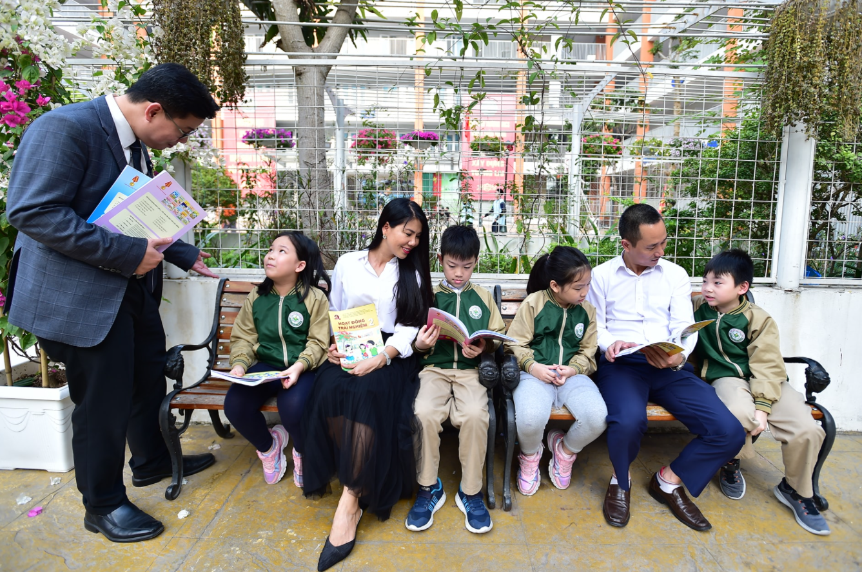
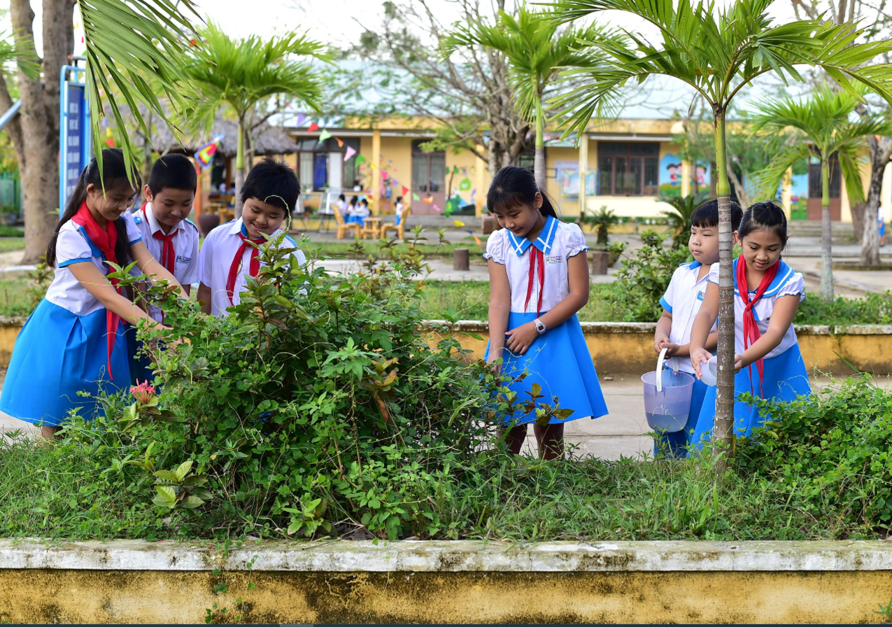

Slide 7
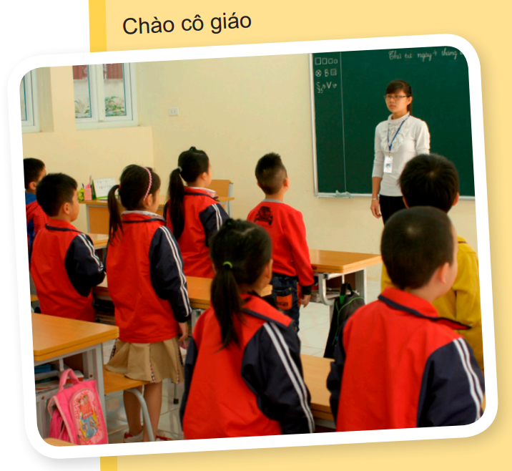
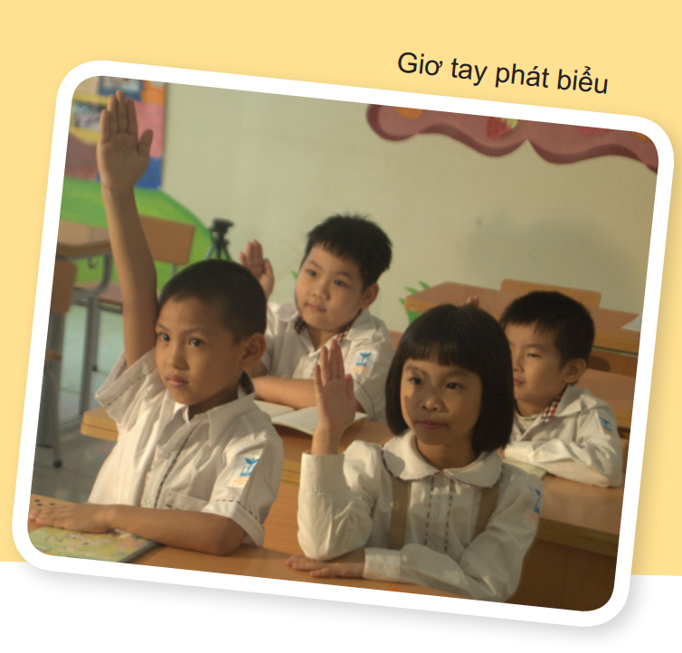

Slide 8
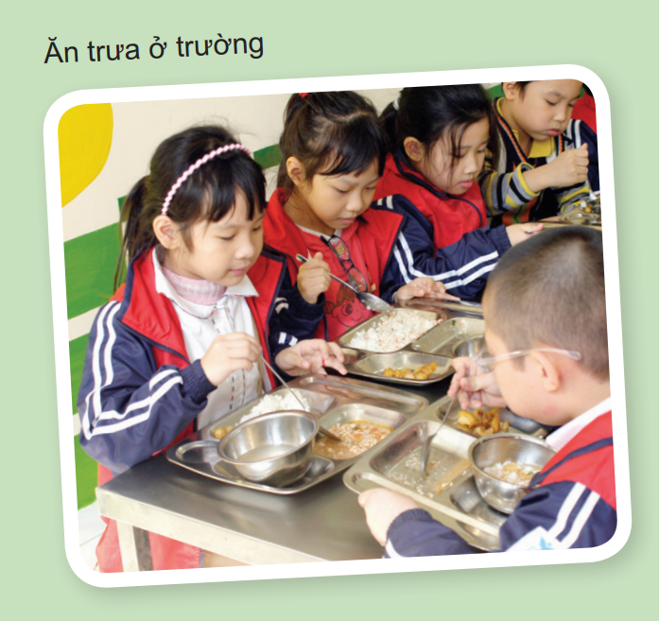
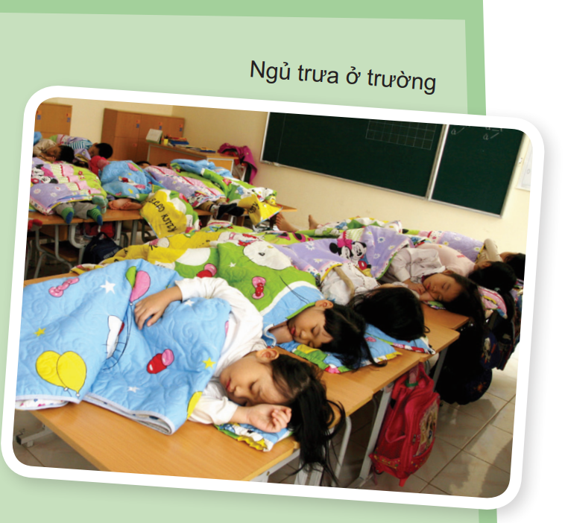

Slide 9
Câu hỏi gợi ý
Sau gần 1 năm học, em ấn tượng điều gì khi đến trường?
Những hoạt động nào ở trường làm em thấy thú vị nhất?
Từ nhà đến trường có những cảnh vật gì em thấy ấn tượng?

Slide 10
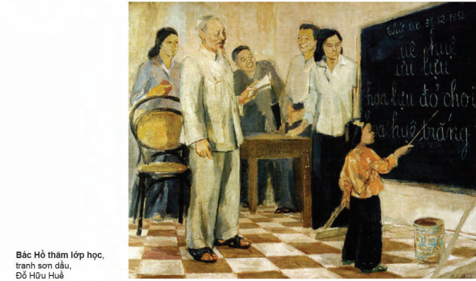

Slide 11
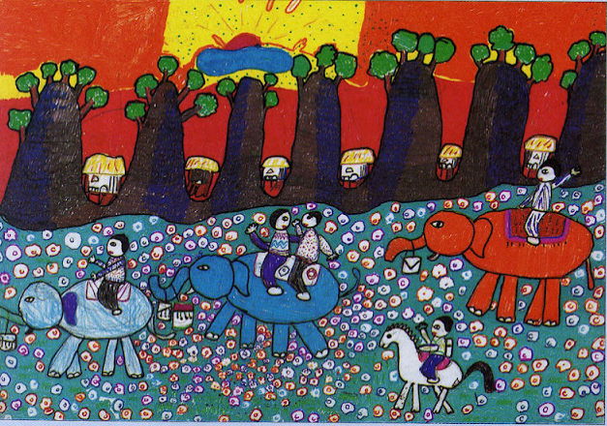
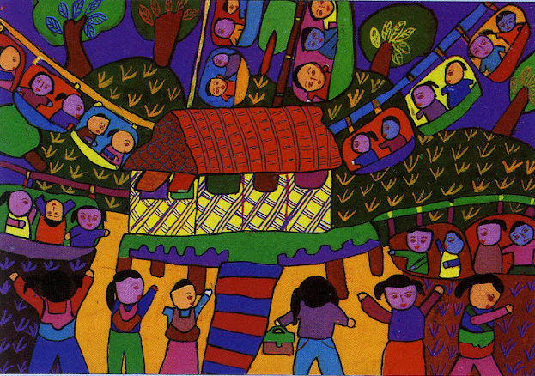

Slide 12
HOẠT ĐỘNG 2:
KIẾN TẠO KIẾN THỨC – KĨ NĂNG

Slide 13
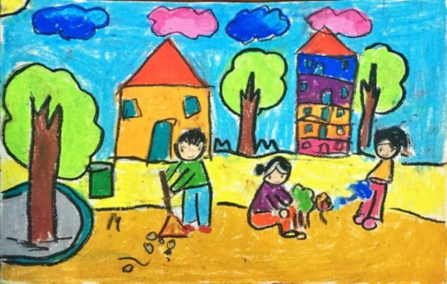
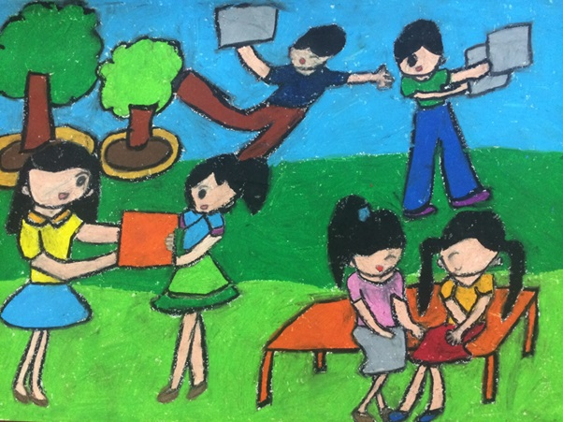
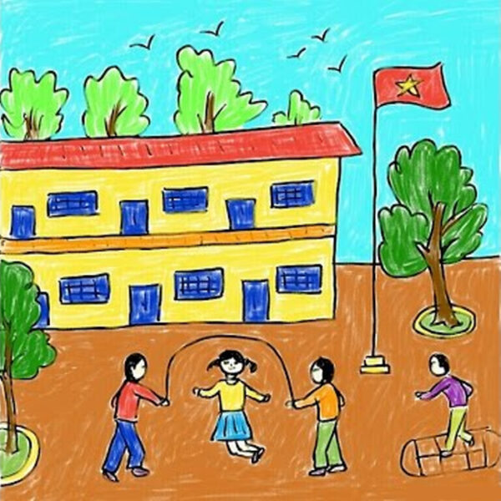
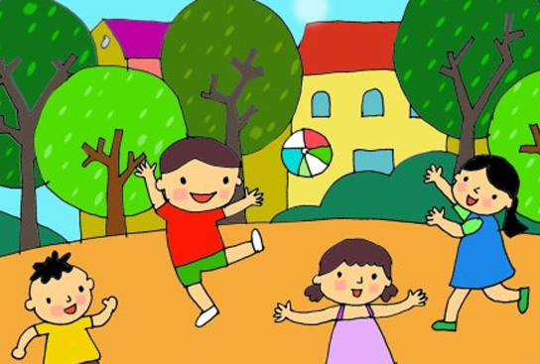

Slide 14
HOẠT ĐỘNG 3:
LUYỆN TẬP – SÁNG TẠO

Slide 15
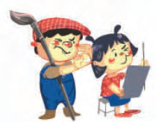
Con hãy vẽ bức tranh thể hiện về chủ đề Em là học sinh lớp Một
Câu hỏi gợi ý
Những cảnh, vật nào được thể hiện nhiều nhất trong sản phẩm đã thực hiện?
Hoạt động nào được thể hiện trong các sản phẩm?
Ai được thể hiện nhiều nhất?

Slide 16
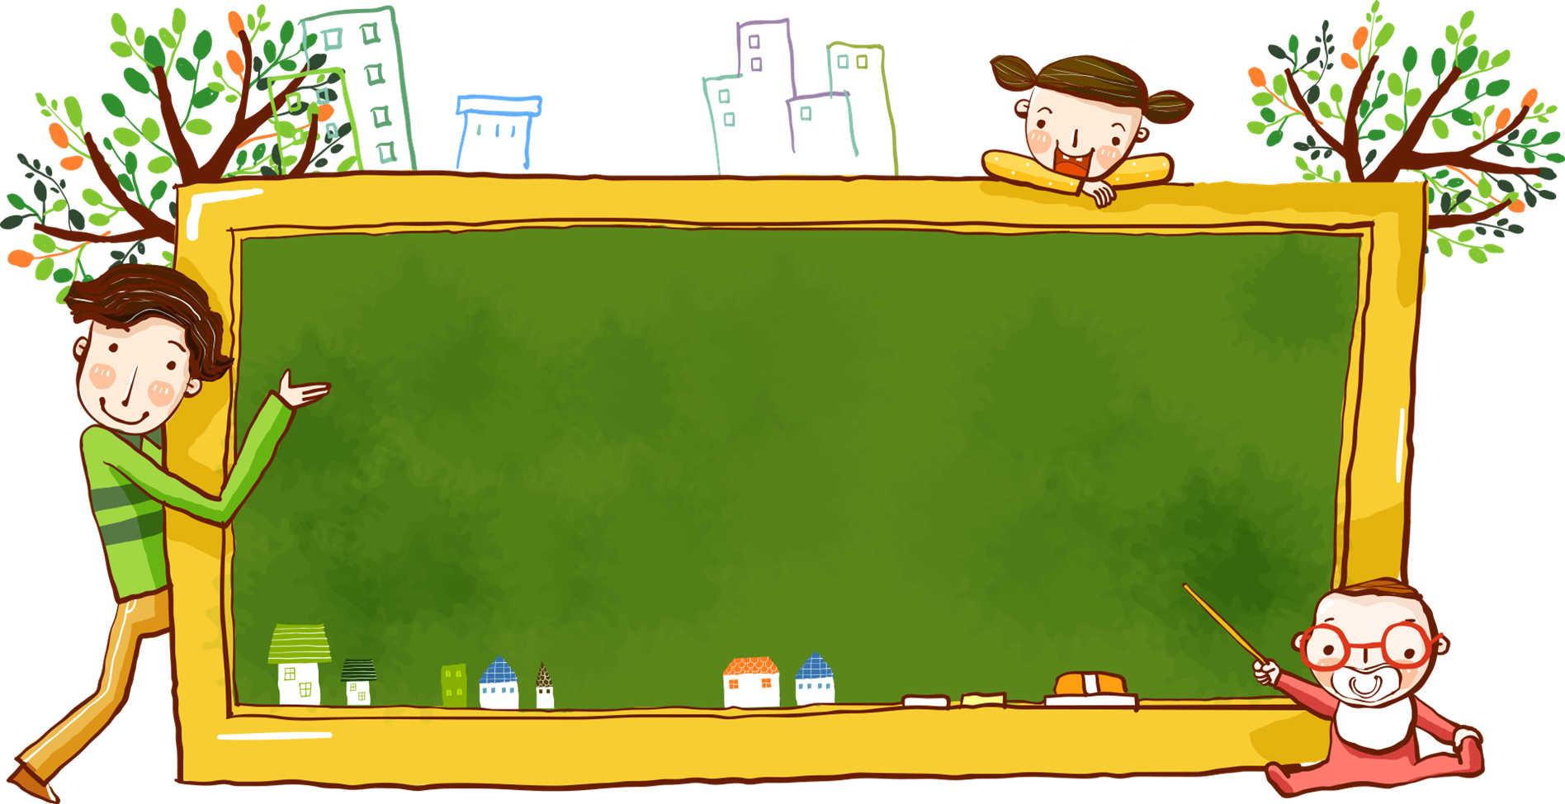
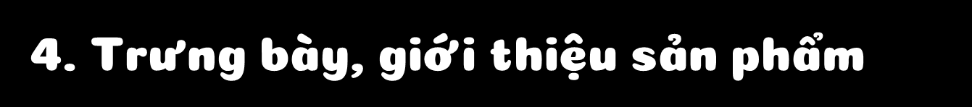
Em hãy chia sẻ ý tưởng của mình với thầy cô, bạn bè!

Slide 17
DẶN DÒ
Hoàn thành bài tập và nộp cho thầy, cô giáo.
Chuẩn bị đồ dùng học tập cho tiết học sau

Slide 18



